Slide 1



Rola samorządu terytorialnego w polityce rozwoju Polski
Dr inż. Wojciech Myślecki
Poznań , 6 marca 2019
Wałbrzych , 12 września 2018
Lubin , 13 września 2018

Slide 2
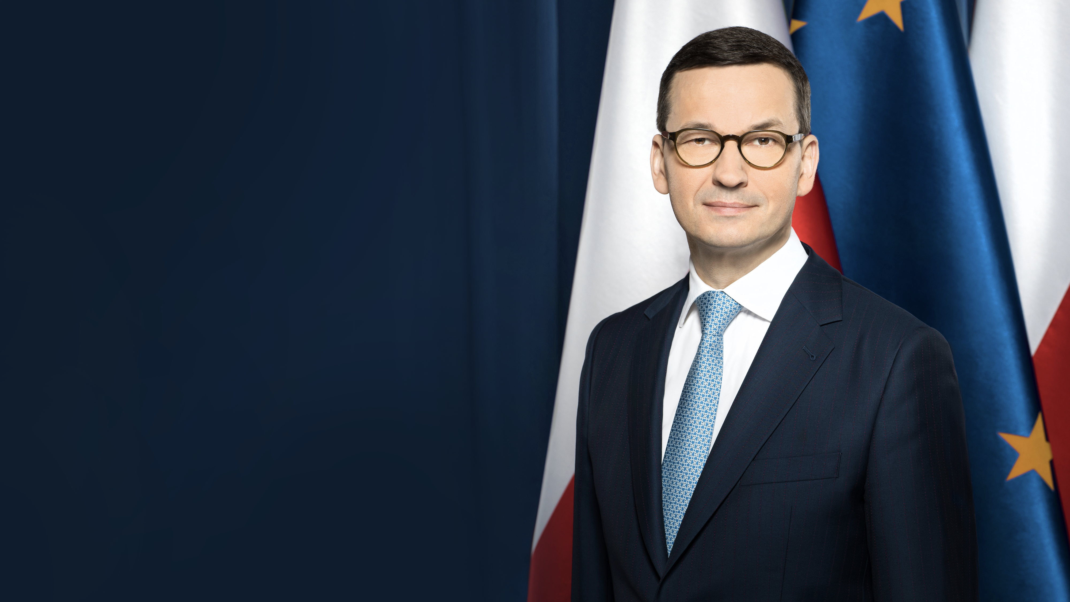
Strategia odpowiedzialnego rozwoju (POR/SOR) Mateusza Morawieckiego

Slide 3
TEZA
Plan i Strategia na rzecz Odpowiedzialnego Rozwoju od momentu jego ogłoszenia ogniskuje i wyznacza ramy dzisiejszej debaty nad przyszłością Polski. W odróżnieniu od planów poprzedników — planu Hausnera czy planu Boniego — plan Morawieckiego jest i będzie podstawą radykalnej i nieodwracalnej reformy Polski.

Slide 4


Strategia Odpowiedzialnego Rozwoju
Najczęściej wskazywane czynniki możliwego sukcesu POR/SOR:
W elicie gospodarczej obecnego obozu rządzącego jest silna świadomość potrzeby oraz wola przeprowadzenia takiej reformy.
Plan wpisuje się w najważniejsze procesy wewnętrzne i zewnętrzne ( Megatrendy) kształtujące teraźniejszość i najbliższą przyszłość Polski i uwzględnia podstawowe megatrendy cywilizacyjne kształtujące Świat.
Plan wskazuje najważniejsze wyzwania rozwojowe Polski, jak konieczność przejścia od półperyferyjnej i półkolonialnej pozycji polskiej gospodarki w międzynarodowym podziale pracy do stanu normalnej gospodarki rozwiniętego kraju.

Slide 5

Strategia Odpowiedzialnego Rozwoju
Strategia koncentruje się na trzech celach:
Trwały wzrost gospodarczy coraz mocniej oparty na wiedzy
Rozwój społecznie wrażliwy i terytorialnie zrównoważony
Skuteczne państwo i instytucje
Zakłada się zwiększenie przeciętnego dochodu gospodarstw domowych do 75-80% średniej UE do 2020 r., a do 2030 r. zbliżenie do unijnej średniej.

Slide 6

Strategia Europa 2020
Dnia 17 czerwca 2010 r. Rada Europejska przyjęła strategię na rzecz inteligentnego i zrównoważonego rozwoju sprzyjającego włączeniu społecznemu „Europa 2020”. Określono w niej główne cele Unii Europejskiej w zakresie badań i innowacji, zmian klimatu, energii, zatrudnienia, edukacji i zmniejszenia ubóstwa do 2020 r., które powinny zostać przełożone na cele krajowe.
Strategia wyznacza 3 priorytety, których realizacja odbywać się będzie na szczeblu unijnym oraz krajowym:
wzrost inteligentny (zwiększenie roli wiedzy, innowacji, edukacji i społeczeństwa cyfrowego)
zrównoważony (produkcja efektywniej wykorzystująca zasoby, przy jednoczesnym zwiększeniu konkurencyjności)
sprzyjający włączeniu społecznemu (zwiększenie aktywności zawodowej, podnoszenie kwalifikacji i walka z ubóstwem)

Slide 7
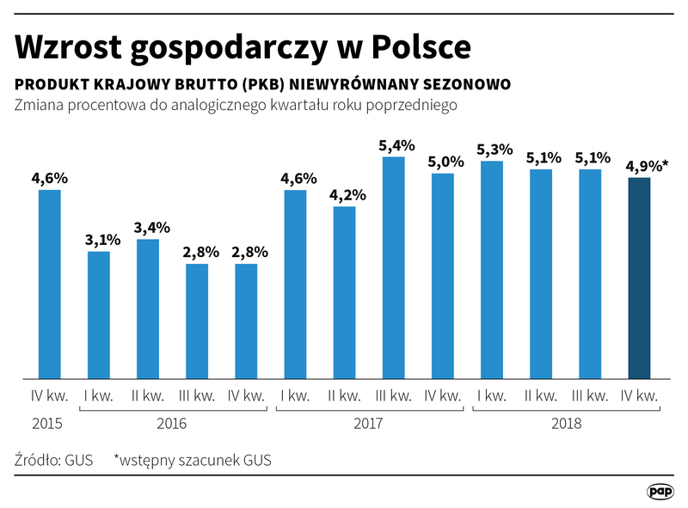

Slide 8
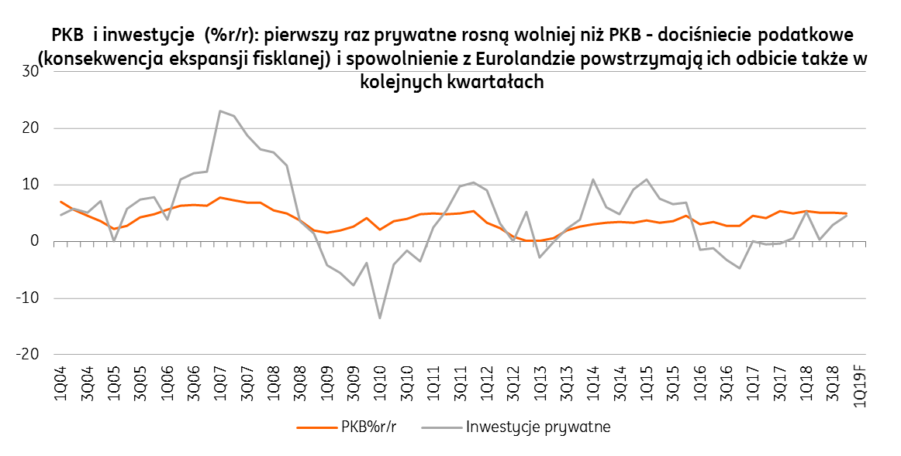

Slide 9
Poziom życia Polaków w przededniu I wojny światowej w 1913 roku, na koniec II RP w 1938 roku i na koniec reform Gierka PRL w 1976 roku, oscylował wokół 20-25 proc. poziomu życia ówczesnych Amerykanów. Dzięki rozwojowi w III RP dzisiaj jest to już ok. 50 proc.

Slide 10
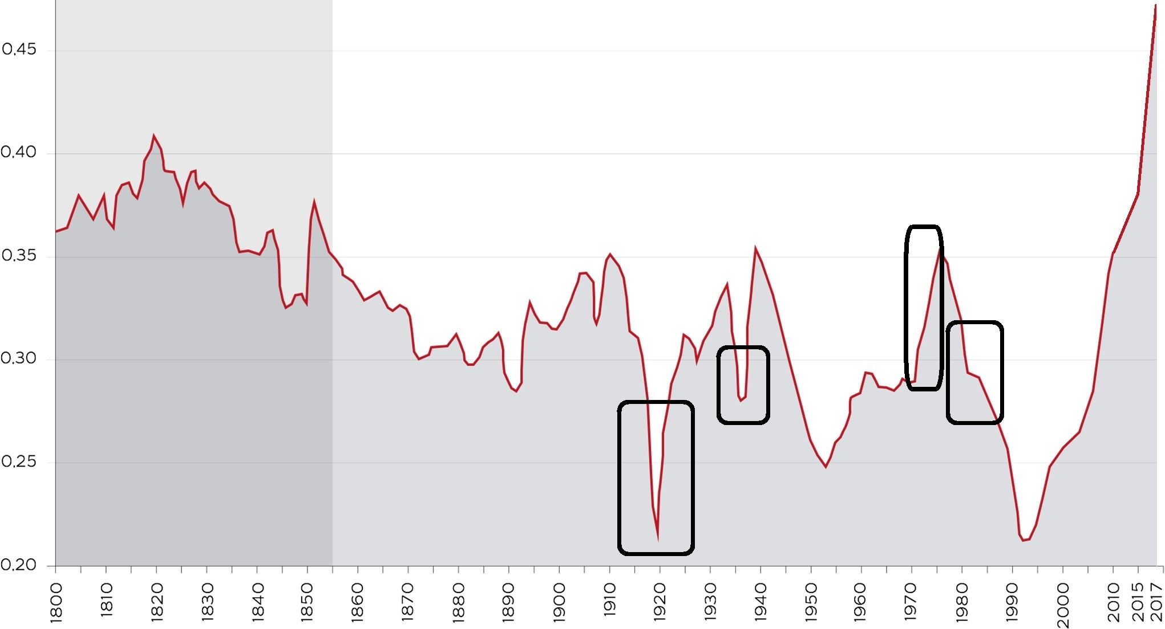
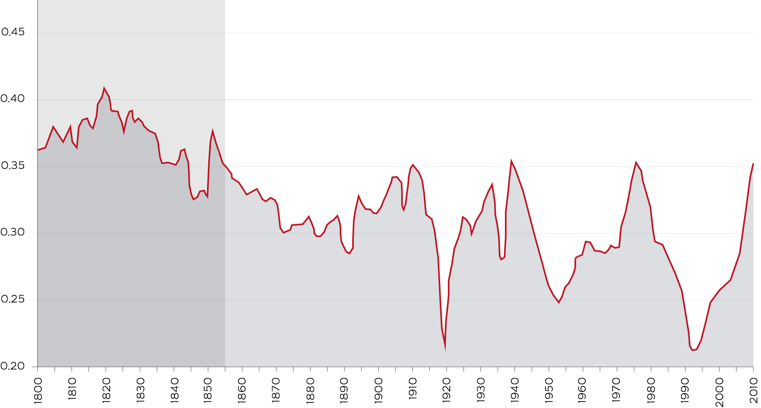
Trwały Wzrost- PKB Polski jako odsetek PKB PPP lidera technologicznego (1800-2017)
Epoka przedprzemysłowa
Epoka przemysłowa

Slide 11
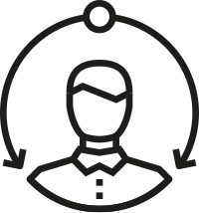

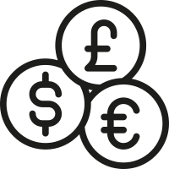
Najważniejsze megatrendy wewnętrzne
Zmiana generacyjna w Polsce z pierwszej na drugą falę wyżu demograficznego,
Zmiana modelu finansowania rozwoju - jeśli nie dojdzie do przeorientowania gospodarki i postaw ludzi nią kierujących, to po 2020 roku, kiedy ubędzie środków unijnych, gospodarka polska wpadnie w poważne problemy.
Koniec „wielkiej transformacji ”ustrojowej w Polsce i konieczność radykalnego zakończenia towarzyszących jej patologii

Slide 12
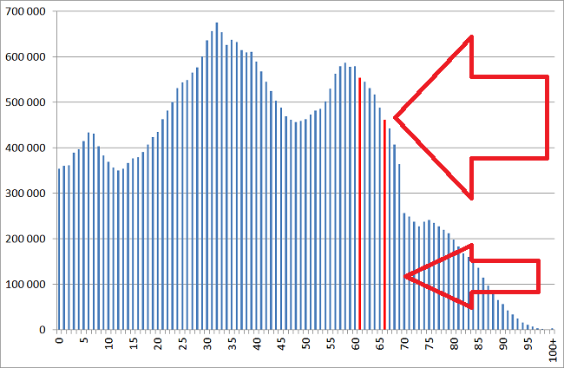
Zmiana pokoleniowa- Prognoza demografii GUS 2014 r.

Slide 13
Zmiana pokoleniowa – dążą do zasadniczej reorganizacji ładu politycznego
47%
28%
13%
28%
Młodych Polaków uważa, że system polityczny w ich kraju funkcjonuje poprawnie
Młodych Polaków domaga się zmian
chce, by były to zmiany radykalne

Slide 14

Najważniejsze megatrendy zewnętrzne
Wielka zmiana paradygmatów geopolityki i gospodarki
Rewolucja przemysłowa 4.0

Slide 15



Perspektywa nowego ładu śwatowego w gospodarce – Nowe paradygmaty gospodarki
i
Połączenie trzech Internetów:
energetycznego, komunikacyjnego i logistycznego
zarządzanie za pomocą inteligentnych i adaptacyjnych algorytmów
analiza wielkich zbiorów danych (Big data)
tworzą potężna platformę IoT będącą podstawą rewolucji przemysłowej 4.0. Złożone struktury społeczne i gospodarcze będą bliższe uniwersum biologicznemu niż mechanicznemu.

Slide 16
Najważniejsze megatrendy zewnętrzne – „Gospodarka Cienia”
1
2
1% najbogatszych ludzi na Świecie posiada tyle samo,
co pozostałe 90%.
26 najbogatszych ludzi świata posiada taki sam majątek, co najbiedniejsze 3,5 mld. ludzi
3
4
Światowe PKB wynosi 73,43 bln. USD (2015), a wartość instrumentów pochodnych wynosi ok 600 bln. USD.
Na jedną transakcję w gospodarce realnej przypada ok. 250 transakcji „wirtualnych”

Slide 17
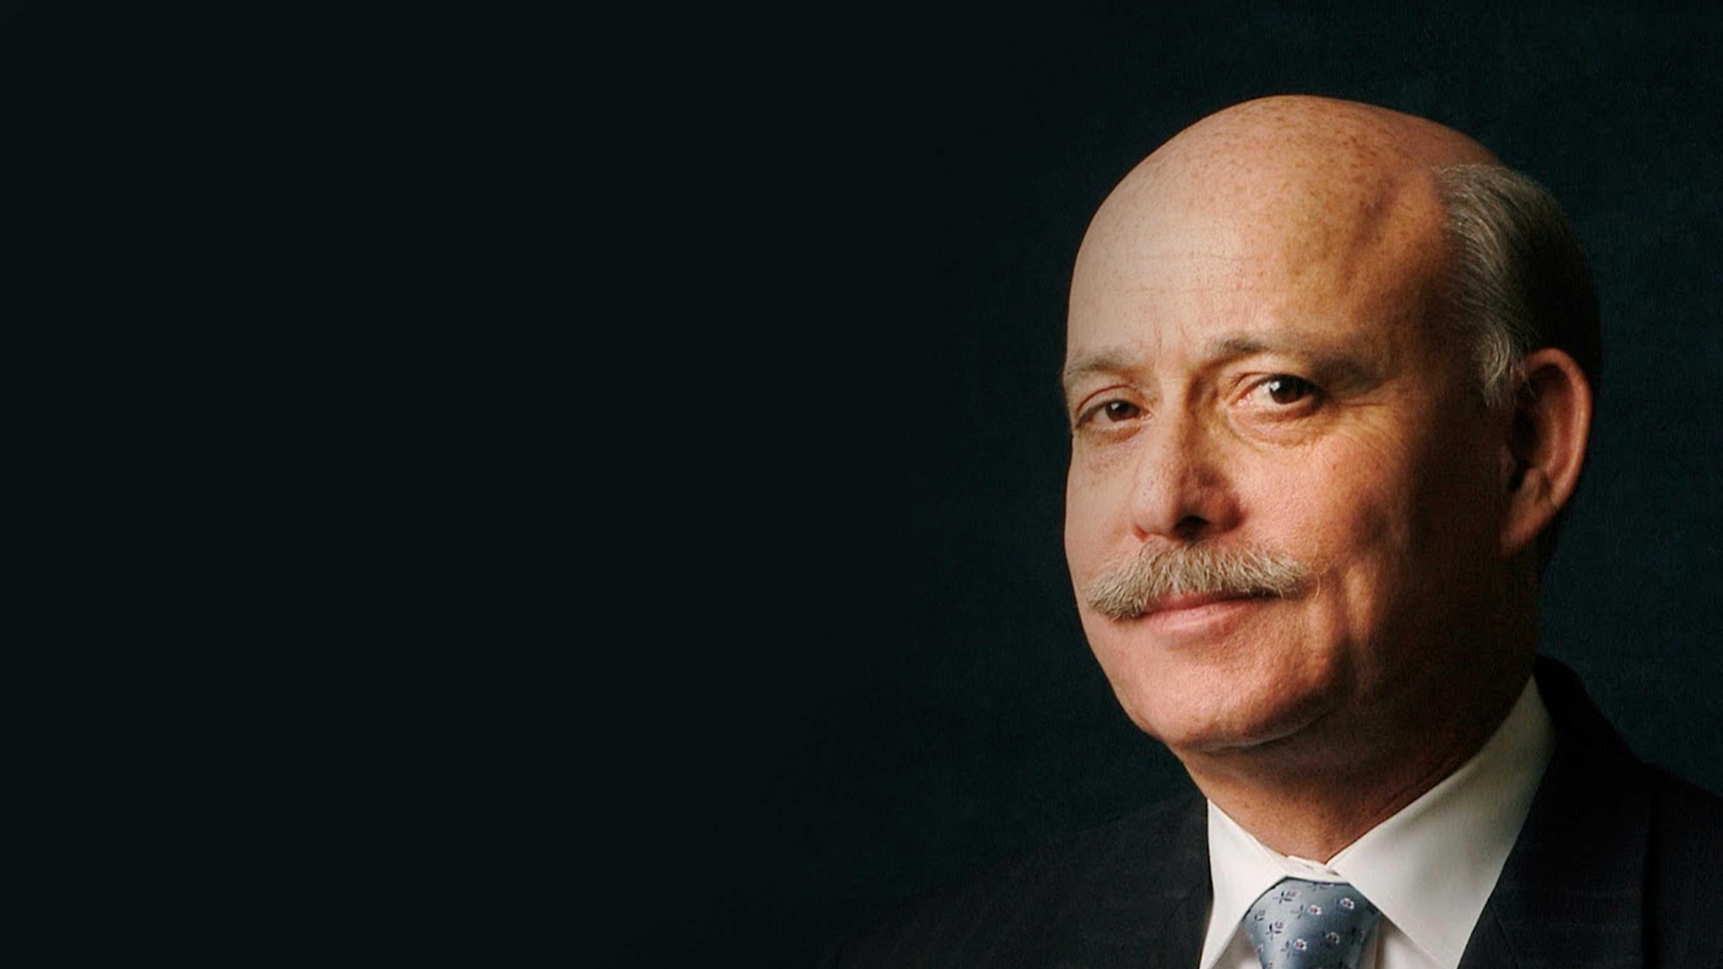

Koniec kapitalizmu?
Koniec epoki mechaniczno-energetycznej
Epoka kapitalizmu kończy się...
to proces nieunikniony, choć nie postępuje szybko. Na tyłach systemu zaczyna się pojawiać nowy paradygmat gospodarczy-wspólnota współpracy, który całkowicie zmieni styl życia.
Jeremy Rifkin

Slide 18
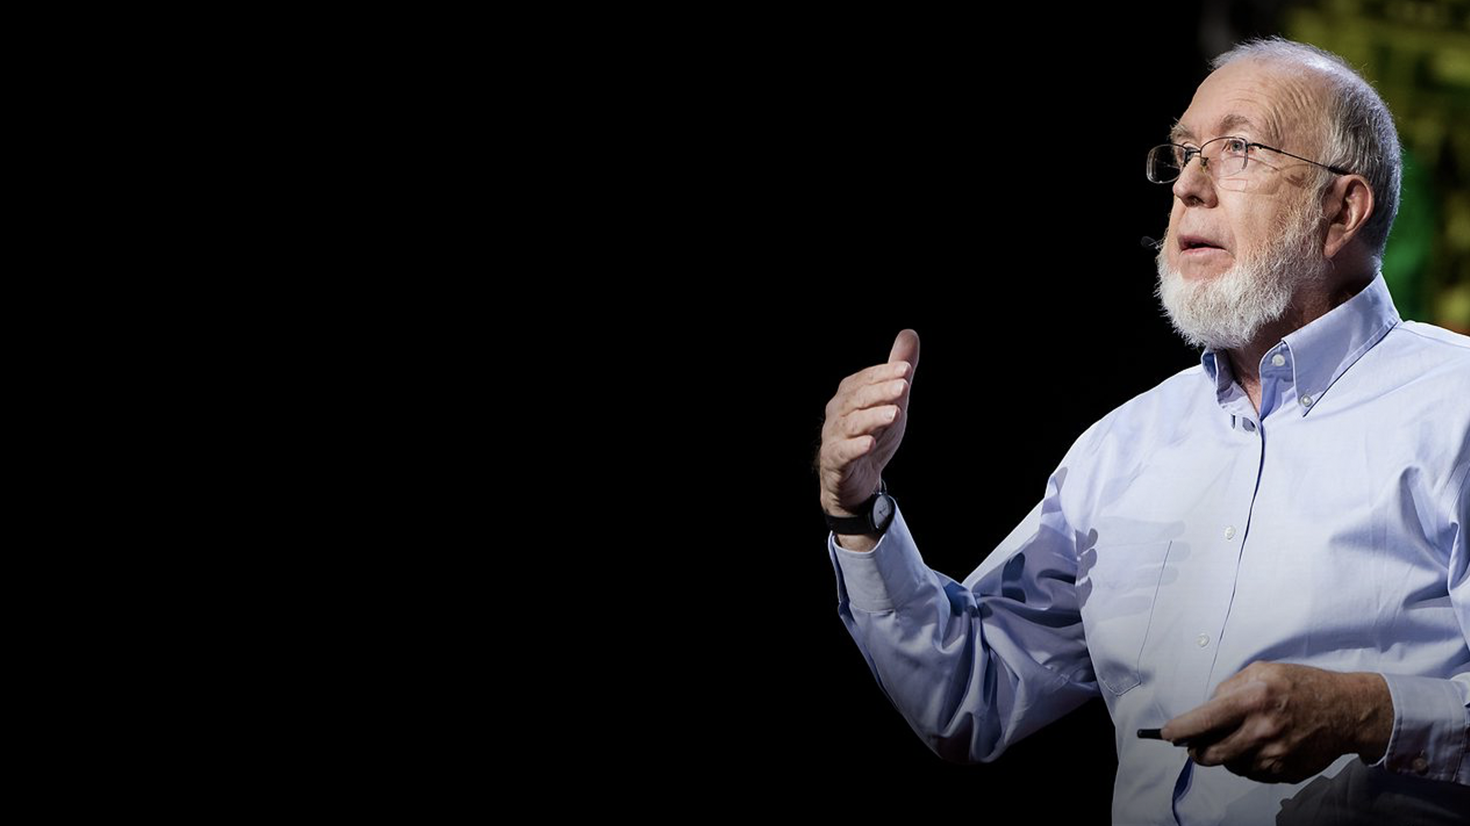
Nieuniknione zmiany
W niematerialnej rzeczywistości cyfrowej nic nie będzie niezmienne ani ustalone raz na zawsze. Wszystko będzie w procesie stawania się…siły kształtujące współczesny świat i zmiany, które wywołują podzieliłem na 12 procesów, takich jak uzyskiwanie dostępu, śledzenie, filtrowanie, interakcje... Każdy z tych 12 rozgrywających się na naszych oczach procesów jest trwałą tendencją (przynajmniej na najbliższe 30 lat), ponieważ ich korzenie tkwią nie w naturze społeczeństwa, ale w naturze technologii.
Kevin Kelly
„Nieuniknione- Jak inteligentne technologie zmienią naszą przyszłość”. wyd.Poltex, 2018, s.17.

Slide 19

Poszukiwanie nowego ładu światowego (New World Order) – Nowe paradygmaty geopolityczne
Załamywanie się zachodniego systemu legitymizacji jako podstawy ładu światowego (bezwzględne kwestionowanie legitymizmu demokratycznego i liberalnych wartości zachodnich przez fundamentalizm muzułmański,
Różnica w postrzeganiu świata między „Wschodem” a „Zachodem”).
Załamanie się sytemu równowago sił i strachu ukształtowanego po II Wojnie Światowej (upadek komunizmu i ZSRR ,
Powrót Chin jako „Wschodu” ,
Niemcy stają się dominującym państwem w słabnącej UE , a struktury UE przezywaja duchowy i polityczny kryzys
Powstają regionalne mocarstwa jak Indie i Brazylia ,
USA eksporterem ropy/gazu LNG).

Slide 20
Duchowa sytuacja czasu w ujęciu Karla Jaspersa jest to uniwersum poglądów, przekonań i wiedzy, zarówno naukowej, jak i wynikającej z doświadczenia jednostkowego i zbiorowego, słowem, to, co człowiek wie jako zbiorowość cywilizacyjna na temat świata. To są ramy, w których umieszczamy wizję naszych czasów.

Slide 21
Józef Maria Bocheński w eseju „Duchowa sytuacja czasu”, stwierdził że dokonaliśmy zerwania ze wszystkimi podstawowymi wizjami poprzednich czasów, ale z trudnością przychodzi nam sformułowanie nowych odpowiedzi na fundamentalne pytania.
Ojciec Bocheński uznał, że cztery pytania wyczerpują podstawę naszej wizji świata:
Jakie jest miejsce człowieka we wszechświecie?
Czy postęp istnieje realnie, jest faktem czy tylko koncepcją?
Co może nam dać szeroko rozumiana nauka?
Jaka jest moc albo raczej niemoc człowieka wobec świata?

Slide 22
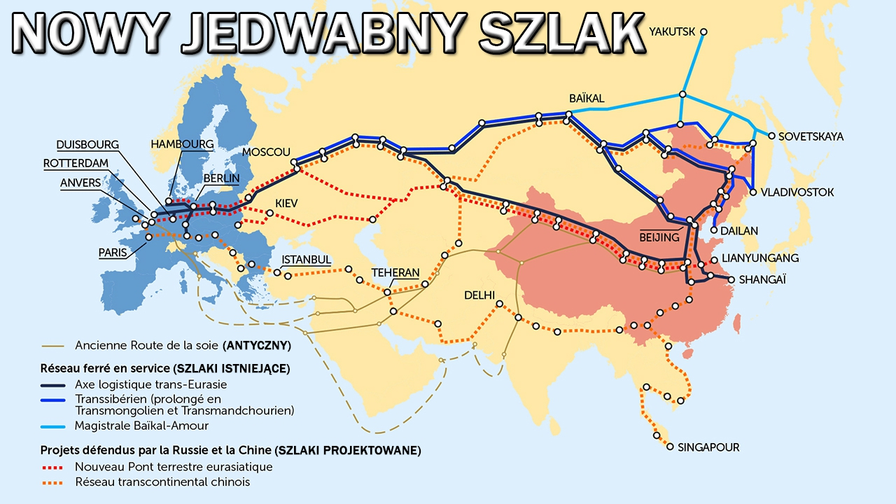

Slide 24
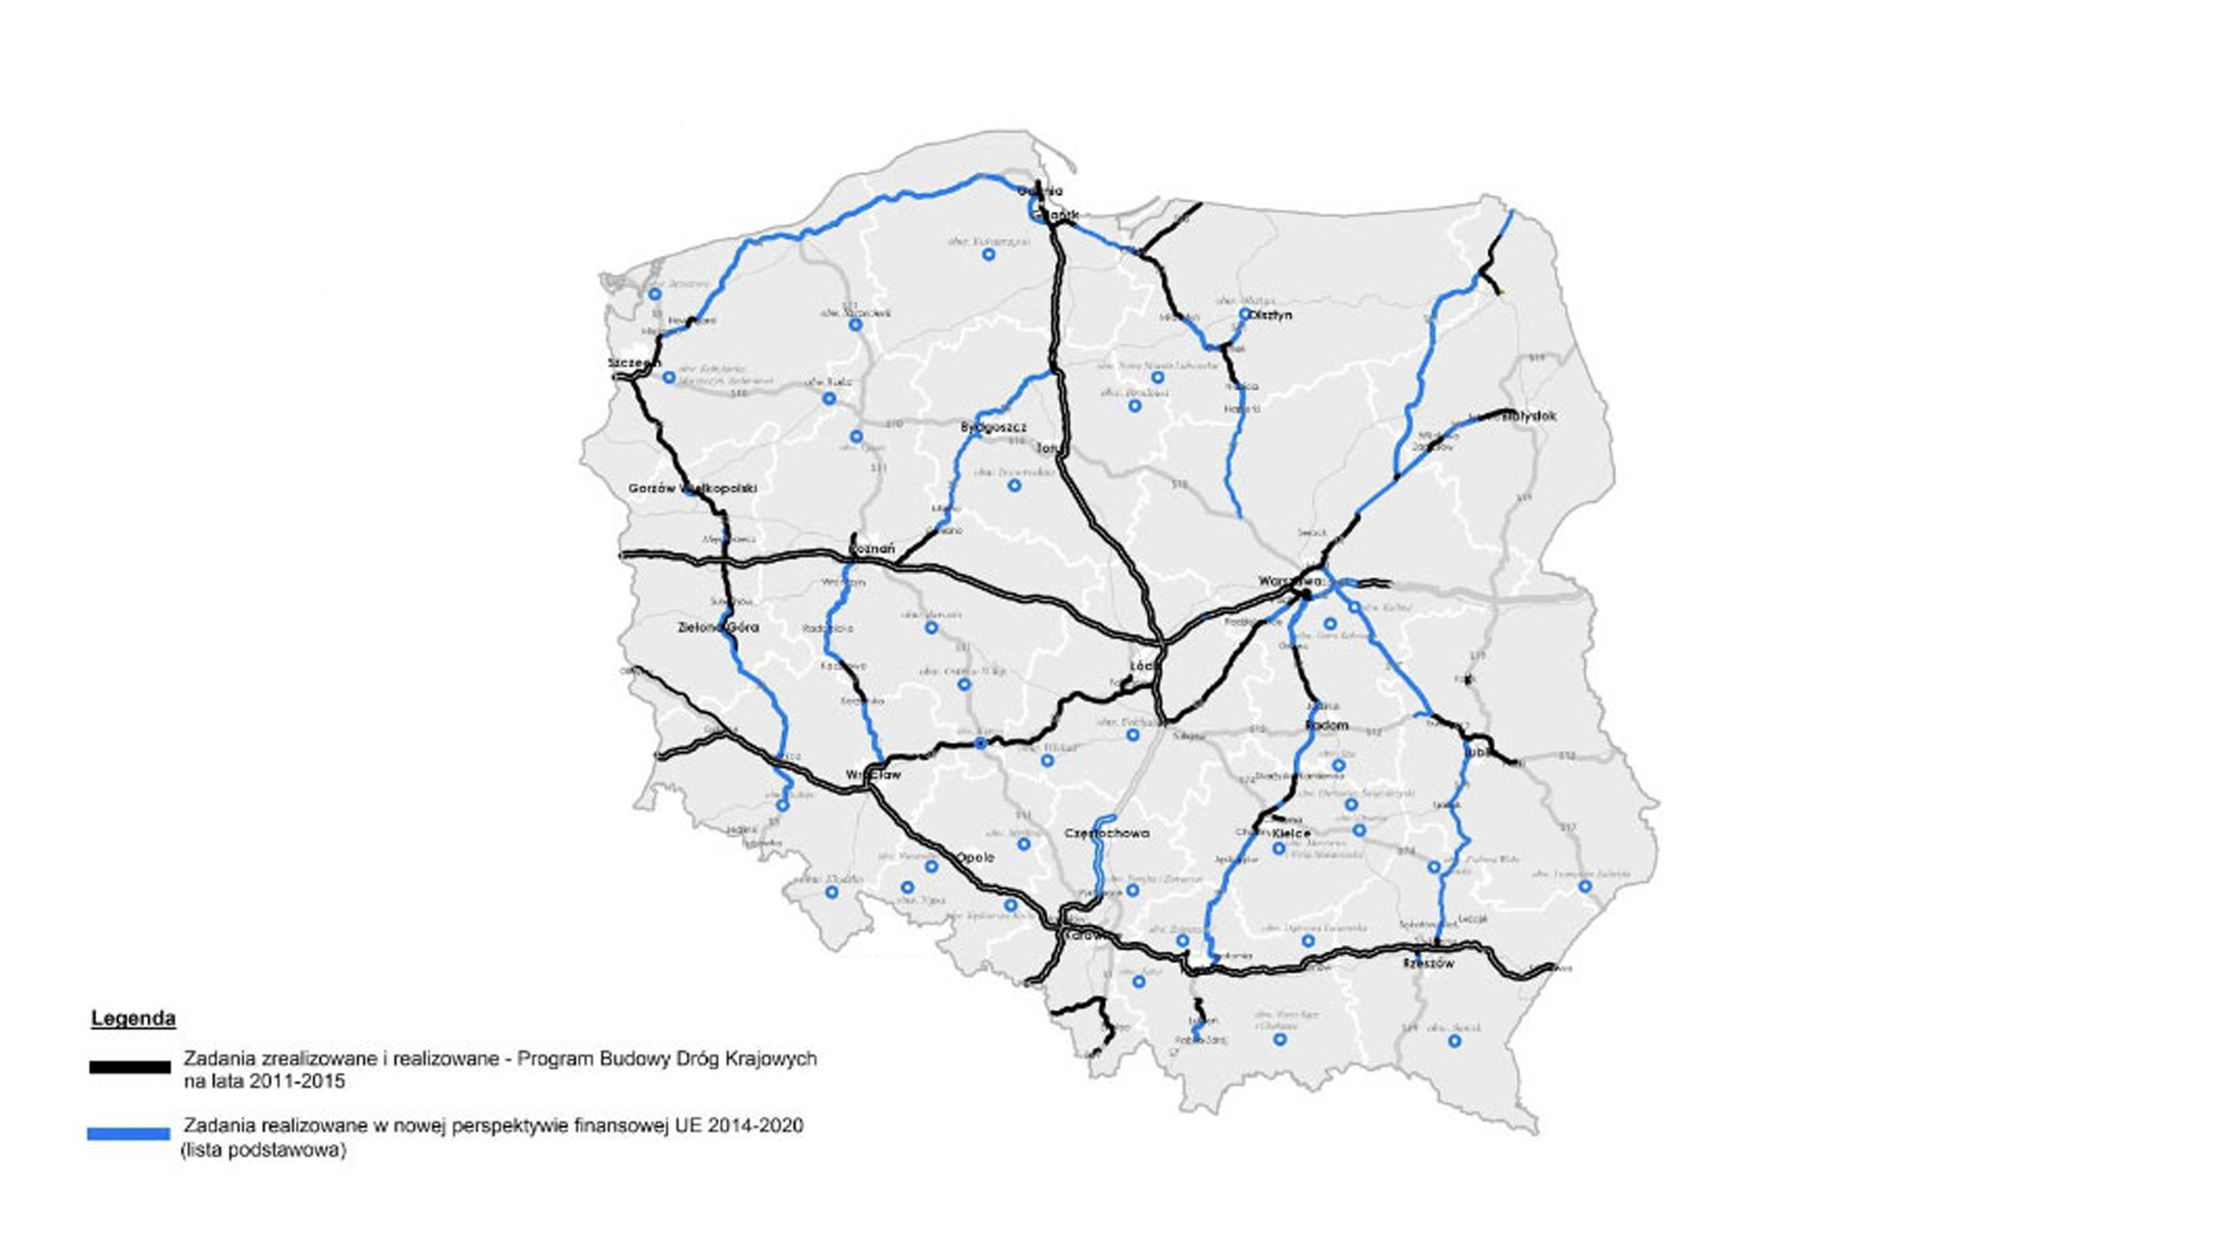

Program budowy dróg krajowych
Perspektywa finansowa UE 2014-2020

Slide 25
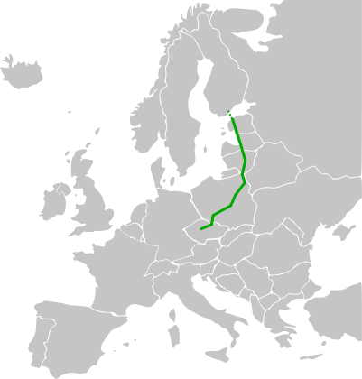
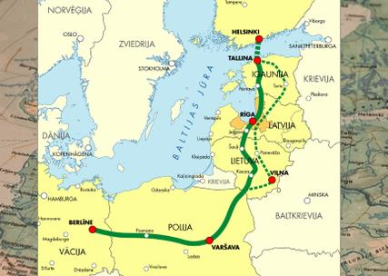
DROGA EUROPEJSKA E67 VIA BALTICA

Slide 26
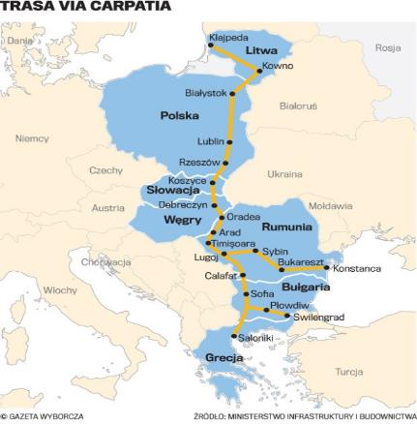
DROGA EUROPEJSKA VIA CARPATIA

Slide 28
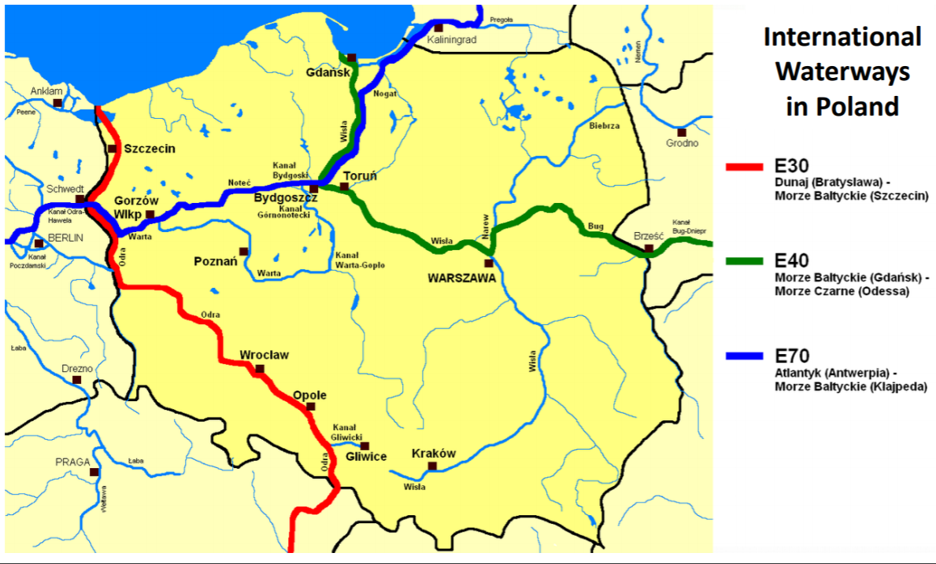
Połączenia międzynarodowe śródlądowe na terenie Polski
http://popierambydgoszcz.pl/2017/06/kanal-bydgoski-moze-przestac-byc-czescia-drogi-wodnej-e70/

Slide 29
Wodny korytarz Dunaj – Odra – Łaba I
Kanał wodny mający połączyć rzeki Odrę, Dunaj i Łabę. Ma mieć około 550 km i przebiegać przez trzy państwa – Polskę, Czechy oraz Austrię lub Słowację.
Wodny korytarz w ciągu Odra – Dunaj ma się rozpoczynać w okolicach Gliwic, gdzie będzie się łączył z kanałem Gliwickim, a kończyć w okolicach Wiednia lub Bratysławy. W rejonie Przerowa ma odchodzić nitka prowadząca do Łaby.
Budowa wodnego korytarza D–O–L ma być ogromnym przedsięwzięciem. Szacuje się, że jej koszty wyniosą 8 mld euro. Ewentualna dotacja mogłaby wynieść nawet do 80–90% kosztów realizacji całej inwestycji.
Udrożnienie żeglowności, połączenie jednym szlakiem wodnym trzech rzek: Odry, Łaby i Dunaju oraz aplikacja o środki unijne w tej sprawie - to cel porozumienia, które 31.01.2017 r. w Warszawie podpisali odpowiedzialni za transport wodny ministrowie z Polski, Czech i Słowacji.

Slide 30
Wodny korytarz Dunaj – Odra – Łaba II
Ministerstwo Gospodarki Morskiej i Żeglugi Śródlądowej tworzy strategię użeglownienia polskich rzek. Kluczowymi punktami tego programu ma być budowa kanału Odra-Dunaj oraz Kanału Śląskiego łączącego Odrę z Wisłą. Gdyby te gigantyczne inwestycje doszły do skutku, mogłyby zmienić oblicze gospodarcze regionów odrzańskich .

Slide 31
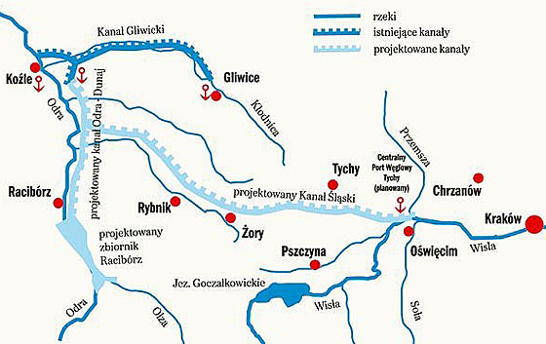

Slide 32
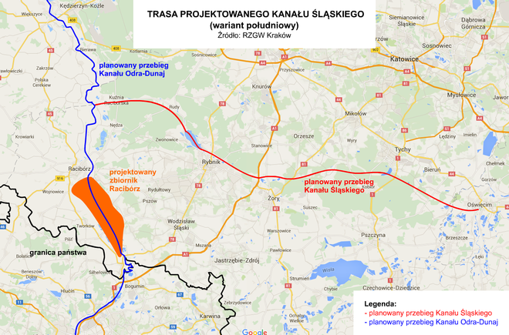

Slide 33
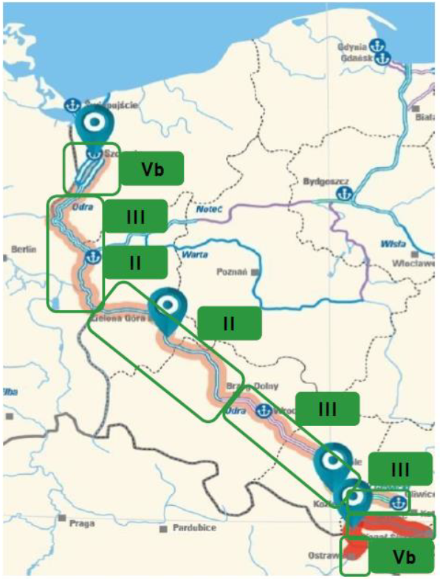
Klasy żeglowności Odrzańskiej Drogi Wodnej
Nazwa śródlądowej drogi wodnej | Długość [km] | Klasa drogi wod.
Odrzańska Droga Wodna wraz z kanałami Gliwickim i Kędzierzyńskim
kanał Gliwicki: - od Gliwic do Kędzierzyna-Koźla | 41,2 | II
rzeka Odra: - od Kędzierzyna-Koźla do Malczyc - od Malczyc do ujścia rzeki Warty - od ujścia rzeki Warty do Ognicy - od Ognicy do Widuchowej | 187,1 335,0 79,4 7,1 | III II III Vb
rzeka Odra Wschodnia: - od Widuchowej do przekopu Kluch-Ustowo | 26,4 | Vb
rzeka Regalica: - od przekopu Kluch-Ustowo do jeziora Dąbie | 11,1 | Vb
jezioro Dąbie: - od ujścia Regalicy do granicy z morskimi wodami wewnętrznymi | 9,5 | Vb
rzeka Odra Zachodnia: - od Widuchowej do granicy z morskimi wodami wewnętrznymi | 36,6 | Vb
źródło: Kreft, 2013
źródło: Przemysław Rdes, Departament Gospodarki Wodnej i Żeglugi Śródlądowej

Slide 34
Kto ma przeprowadzić reformę Polski na drodze do Rewolucji Przemysłowej 4.0?

Slide 35
SOR-OBSZAR II: „Rozwój zrównoważony terytorialnie” – Samorządy GŁÓWNYM SOJUSZNIKIEM 1
Zrównoważony rozwój kraju wykorzystujący indywidualne potencjały poszczególnych regionów ( rozwój endogeniczny regionów )
Wzmacnianie regionalnych przewag konkurencyjnych
Podniesienie skuteczności i jakości wdrażania polityk ukierunkowanych terytorialnie (polityk regionalnych)

Slide 36

Projekt dotyczy miast powyżej 20 tys. mieszkańców oraz miast powyżej 15 tys. mieszkańców będących stolicami powiatów, z wyłączeniem miast wojewódzkich. W tej chwili jest to 255 miejscowości w całej Polsce, w tym 37 miast z województwa śląskiego.
Na szczególne wsparcie mogą liczyć 122 ośrodki miejskie, które zgodnie z analizą przeprowadzoną przez Polską Akademię Nauk w największym stopniu zagrożone są utratą funkcji społeczno-gospodarczych. W województwie śląskim są to: Bytom, Jastrzębie-Zdrój, Rydułtowy, Sosnowiec, Świętochłowice oraz Zabrze.

Slide 37
Pakiet dla średnich miast c.d.
Ponad 2,5 mld zł to szacowana wartość wsparcia jakie w najbliższych latach otrzymają średnie miasta
Ministerstwo Rozwoju przygotowało pakiet działań dla miast średnich, który był zapowiedziany w rządowej Strategii na rzecz Odpowiedzialnego Rozwoju.
Resort ma pomagać średnim miastom w ściąganiu dużych inwestorów, np. zwalniając ich z podatków CIT i PIT.
Plan zakłada również ułatwienie dostępu do środków Funduszu Inwestycji Samorządowych zarządzanego przez Polski Fundusz Rozwoju.

Slide 38
Polskie Małe i Średnie Przedsiębiorstwa – GŁÓWNY SOJUSZNIK 2
 | Duże (250+) | MŚP (10-249)
Liczba przedsiębiorstw | 3 189 | 70 816
Udział procentowy | 4,31% | 95,69%
Zatrudnienie | 2 691 999 | 2 827 980
Udział procentowy | 48,78% | 51,24%
Przychody w mln PLN | 1 616 124 | 1 289 364
Udział procentowy | 55,63% | 44,37%
Źródło: Grant Thornton na podstawie GUS, 2014r.

Slide 39
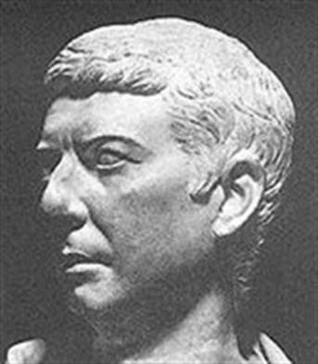
„Navigare necesse est – vivere non est necesse"
Pompejusz Wielki
Wielki wódz postawił tu obowiązek wobec własnego państwa, wobec walczącej armii i wobec swoich podwładnych ponad własne życie.
To jest ważne i radykalne przesłanie dla tych, którzy odpowiadają za los Państwa i za jego stan spraw

Slide 40
